Slide 1
百分数
用百分数解决问题（2）

Slide 2
1. 学会分析“求比一个数多(或少)百分之几的数是多少”的
逆向问题的数量关系，并能正确解答；
2. 通过自主探究、合作交流，获得解决问题的有效方法，
同时体验解决问题方法的多样性，培养发散性思维；
3. 通过解决生活中的实际问题，培养学生的数学应用意识，
进一步体验数学与生活的紧密联系。

Slide 3
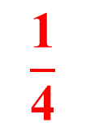
某省今年原计划植树 20 公顷，实际植树 25 公顷。实际植树比原计划增加了百分之多少？
原计划
单位“1”
一个数比另一个数多(或少)的量÷另一个数
＝多(或少)的百分之多少
$$\frac{\text{1}}{\text{4}}$$
(25－20)÷20 =
= 25%
今天我们继续学习如何用百分数解决问题。

Slide 4


已知 2021 年利润
4
某公司 2021 年的利润是 3000 万元，同比增长 20%，
该公司 2020 年的利润是多少？
求 2020 年利润
你了解到哪些数学信息？要求的问题是什么？
“同比增长”是什么意思？
指与去年同期相比增长的幅度。
你能用线段图分析吗？

Slide 5
4
某公司 2021 年的利润是 3000 万元，同比增长 20%，
该公司 2020 年的利润是多少？
试着找出
数量关系
单位“1”的量
2020 年利润：
？万元
增长20%
2021 年利润：
3000 万元
2020年利润×20%
2020 年利润 + 2021 年比 2020 年多的利润 = 2021 年利润
2020 年利润×(1 + 20％ ) ＝ 2021 年利润
怎么列式？

Slide 6
2020 年利润×(1 + 20％ ) ＝ 2021 年利润
2020年利润 = 2021年利润÷(1 + 20%)
方法二：用字母表示数解答。
方法一：用算术法解答。
用 a 万元表示该公司 2020 年利润。
3000÷(1 + 20%)
= 3000÷120%
= 2500 (万元)
a×(1 + 20%) = 3000
a×120% = 3000
a = 3000÷120%
a = 2500

Slide 7

方法一：用算术法解答。
方法二：用字母表示数解答。
3000÷(1 + 20%)
= 3000÷120%
= 2500 (万元)
用 a 万元表示该公司 2020 年利润。
a×(1 + 20%) = 3000
a×120% = 3000
a = 3000÷120%
如何检验解答是否正确？
a = 2500
2500 ×(1 + 20%) = 2500 ×120% = 3000（万元）
2500 万元增长 20% 是 3000 万元，解答正确。
答：该公司 2020 年的利润是 2500 万元。

Slide 8

方法一：用算术法解答。
方法二：用字母表示数解答。
3000÷(1 + 20%)
= 3000÷120%
= 2500 (万元)
用 a 万元表示该公司 2020 年利润。
a×(1 + 20%) = 3000
a×120% = 3000
a = 3000÷120%
a = 2500
观察两种解答方法，有什么相同点？
无论用什么方法，两年利润之间的数量关系是相同的。

Slide 9
归 纳
已知比一个数多（或少）百分之多少的数是多少，求这个数。
（1）单位“1”的量 = 已知量÷(1±比单位“1”的量多或少
的百分率)。
（2）根据“单位‘1’的量×（1±比单位‘1’的量多或少
的百分率）= 已知量”

Slide 10
【选自教材第91页 做一做 第1题】
1. 学校图书室原来有 1.4 万册图书，今年图书数量增加了
12%。现在图书室有多少册图书？
单位“1”
把哪个量看作单位“1”？
试着画线段图分析。
单位“1”的量
原来图书数：
用两种方法解决问题
14000册
增加12%
现在图书数：
？册

Slide 11
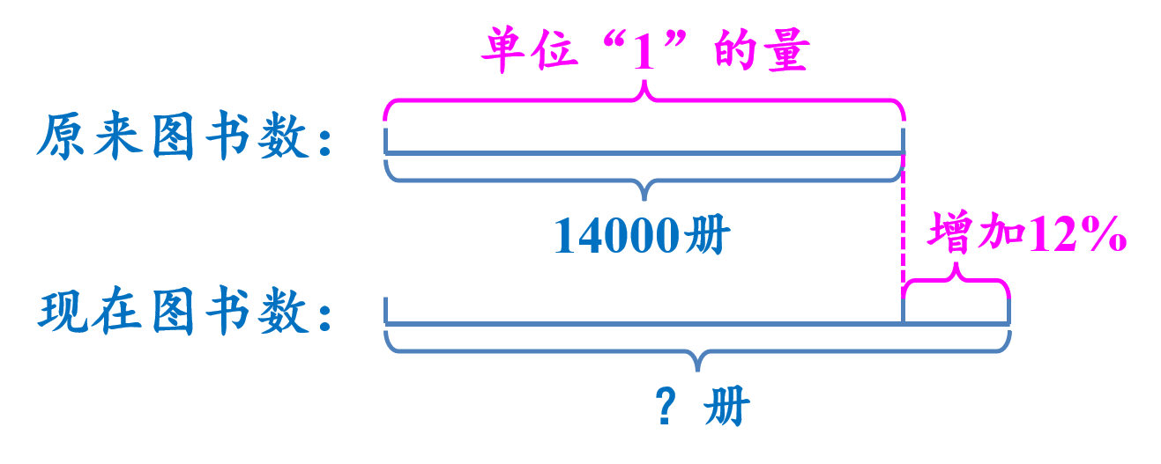
方法一：先求出增加了多少册图书，
再求现在有多少册图书；
方法二：先求现在的图书数量是原来的百分之多少，再乘原来的数量。
14000×12% = 1680（册）
1 + 12% = 112%
14000 + 1680 = 15680（册）
14000×112% = 15680（册）

Slide 12
【选自教材第91页 做一做 第2题】
2. 某市去年生产总值是 1200 亿元，比前年增长 25%。
该市前年生产总值是多少？
单位“1”
单位“1”的量
前年生产总值：
？亿元
增长25%
去年生产总值：
1200 亿元
前年的生产总值×(1 + 25%) = 去年的生产总值
前年的生产总值 = 去年的生产总值÷(1 + 25%)

Slide 13
【选自教材第91页 做一做 第2题】
2. 某市去年生产总值是 1200 亿元，比前年增长 25%。
该市前年生产总值是多少？
1200÷(1 + 25%) = 960（亿元）

Slide 14
通过这节课的学习，你有哪些收获？
已知比一个数多(或少)百分之多少的数是多少，求这个数。
2020 年利润 + 2021 年比 2020 年多的利润 = 2021 年利润
2020 年利润×(1 + 20％ ) ＝ 2021 年利润
2020年利润 = 2021年利润÷(1 + 20%)

Slide 15


